Slide 1

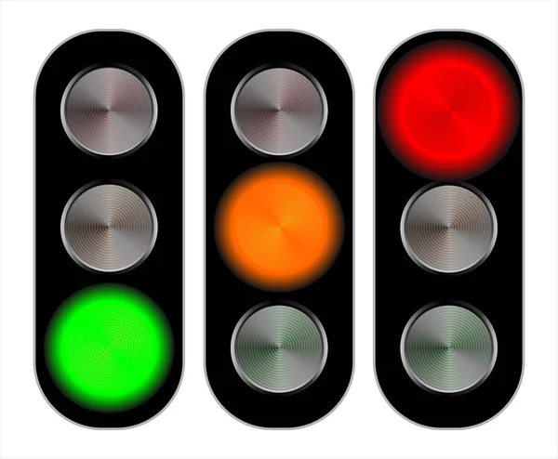

WBT Induction for newcomers
15.000€
10.000€
10.000€
AR JUNIOR
AR TONALE
AR GIULIA & STELVIO
10.000€
QUADRIFOGLIO
5.000€
LANCIA YPSILON
50.000€

Slide 2


WBT Induction for newcomers
15.000€
10.000€
JEEP AVENGER
JEEP COMPASS
5.000€
10.000€
5.000€
LEAPMOTOR T03
LEAPMOTOR C10
LEAPMOTOR B10
45.000€

Slide 3


WBT Induction for newcomers
10.000€
15.000€
5.000€
FIAT TOPOLINO
FIAT PANDINA
FIAT GRANDE PANDA
10.000€
10.000€
FIAT 500e & Hybrid (ICE Mid ‘26)
FIAT 600e & Hybrid (ICE Mid’26 TBD)
15.000€
10.000€
ABARTH 500e (cabrio & hatchback)
ABARTH 600e (only hatchback)
75.000€

